Slide 1
第十四章 电磁感应
重点：
(1)法拉第电磁感应定律，楞次定律；
(2)动生电动势、感生电动势的非静电力及其求解，感生电场；
(3)自感、互感，自感电动势、互感电动势，自感系数、互感系数的求解；
(4)自感磁能，磁场的能量、能量密度；
(5)位移电流，麦克斯韦方程组

Slide 2

1831年法拉第
问题的提出
实验
产 生
电 流
磁 场
闭合回路
变化
?
产生
电磁感应
感应电流

Slide 3



§14-1 电磁感应定律
一、电磁感应现象
Φ
m
1
2
ε
G
R

Slide 4

当穿过闭合回路的磁通量发生变化时，回路中就产生感应电流。
由于磁通量变化而引起的电动势，叫做感应电动势。

Slide 5


产生
形成
电动势

Slide 6
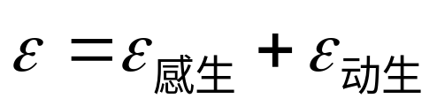
当穿过导体回路的磁通量发生变化时，回路中就产生感应电动势。
由回路内磁场变化而产生的电动势叫做感生电动势；由回路在磁场中运动而产生的电动势叫做动生电动势。
一般情况下，磁场变化和回路运动同时存在，则 。

Slide 7
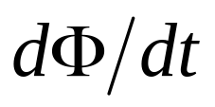
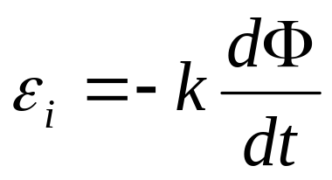


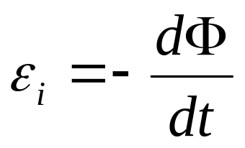
二、法拉第电磁感应定律
导体回路中感应电动势 的大小与穿过回路的磁通量的变化率 成正比
其中 为比例常数，在国际单位制中， 单位为韦伯，时间单位为秒， 单位为伏特，则
式中负号表示感应电动势的方向

Slide 8





例1．

Slide 9
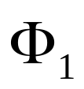
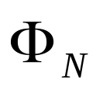
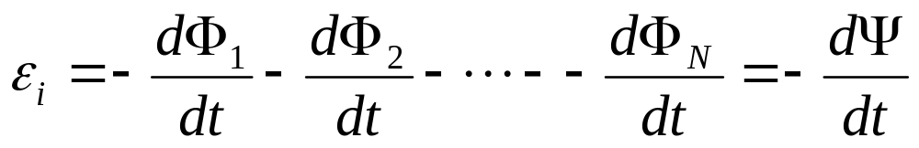
(1)若回路是N匝线圈，令 、 … 分别为通过各线圈的磁通量，则：
其中 为磁通匝链数
如果 ，则 ，

Slide 10
(2)感应电动势的方向
规定以右手四指弯曲的方向为回路绕行方向，大拇指即为回路所在平面的法线方向 ，并由此来确定 、 、 的正负。
表明，在任何情况下，无论回路绕行方向怎样选择，感应电动势的正负总是与磁通量变化率 的正负相反。

Slide 11



Slide 12


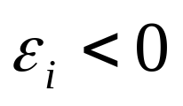
由此来判断例1中的 方向，设回路绕行方向为顺时针，则回路所在平面的法线方向 垂直纸面向里， ， ， ，即为逆时针方向。

Slide 13
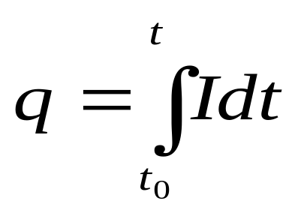
(3)感应电动势只与磁通量的变化率有关
感应电流
在t₀到t 时间间隔内通过导线任一截面的感应电量
与磁通量的变化量有关

Slide 14
三、楞次定律
闭合回路中感应电流的方向，总是使得它所激发的磁场来阻碍引起感应电流的磁通量的变化。
感应电流的效果总是反抗引起感应电流的原因。
产生
感应电流
导线运动
阻碍
产生
感应电流
磁通量变化
阻碍

Slide 15
以例1为例来说明，导体棒CD水平向右运动，使得线圈的垂直纸面向里的磁通量增大，则感应电流产生的磁场要阻碍它增大，所以感应电流产生的磁场一定垂直纸面向外，感应电流的方向为逆时针。
产生感应电流后，导体棒CD中的电流方向为由C到D，并在磁场中受到水平向左的安培力的作用，这个安培力要阻碍导体棒的运动。

Slide 16
从能量的角度来说，感应
电流的方向也一定是逆时
针。假设导体棒CD水平
向右运动，产生了顺时针
的感应电流，棒CD受到水平向右的安培力，并在安培力的作用下加速向右运动，不断地产生感应电流。这显然不遵守能量守恒定律。
楞次定律是能量守恒和转化定律的必然结果。

Slide 17







例2．交流发电机的原理
在均匀磁场中，有面积为S的可绕轴 转动的N匝线圈。若线圈以角速度
做匀速转动，求线圈中的感应电动势。
解：设 时， 与 夹角为 ，则 时刻有：

Slide 18
交流电

Slide 19
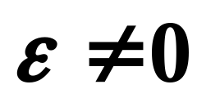
在无限长直载流导线旁有相同大小的四个
练习1
矩形线圈，分别作如图所示的运动。
判断回路中是否有感应电流。

Slide 20



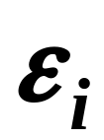

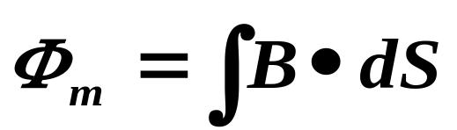
练习
2
无限长直导线
共面矩形线圈
已知:
求:
解:

Slide 21



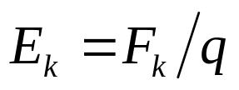
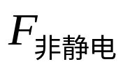
§14-2 动生电动势和感生电动势
*电源及电动势
一、电源及电源的作用
为了维持稳恒电流，在电路
中必然存在电源
电源：提供非静电力的装置
非静电力场强
描述电源性能的物理量是电动势

Slide 22
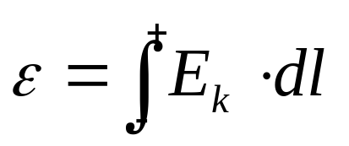
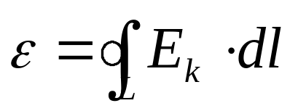
二、电动势
电动势：把单位正电荷经电源内部由负极移动到正极的过程中非静电力所作的功
由于非静电力只存在于电源
中，所以电动势也可写作：
（L为包含电源的任意回路）

Slide 23





一、动生电动势
稳恒磁场中运动着的导体内产生的感应电动势，叫做动生电动势
?
产生
非静电力
动生电动势
G

Slide 24


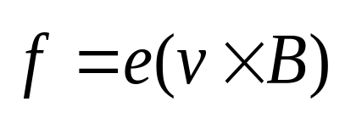

  动生电动势的成因
+
+
+
+
+
导线内存在自由电子
将其等效为正电荷，
正电荷受到的洛仑兹力为
+
+
+
+
+
+
+
+
+
+
+
+
+
+
+
+
非静电力
它驱使正电荷沿导线由b 向a 移动。
由于洛仑兹力的作用使a 端出现过剩正电荷,
b 端出现过剩负电荷。

Slide 25



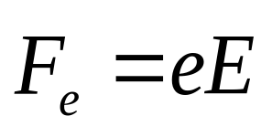
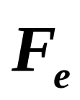
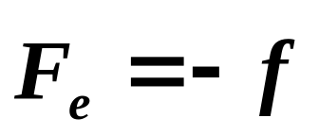
+
+
+
在导线内部产生静电场
+
+
方向a→b
+
+
+
+
正电荷受到静电力
+
+
+
+
+
+
+
+
+
+
+
+
平衡时
此时电荷积累停止，ab两端形成稳定的电势差。
洛仑兹力是产生动生电动势的根本原因

Slide 26
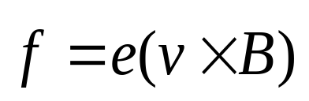
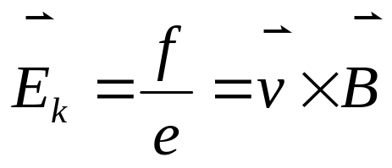
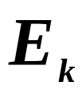
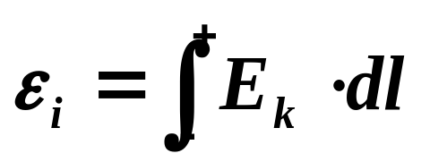
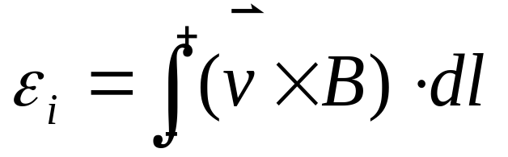
  动生电动势的公式
非静电力
定义 为非静电场强
由电动势定义
运动导线ab产生的动生电动势为

Slide 27

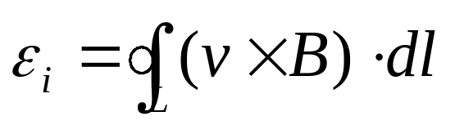


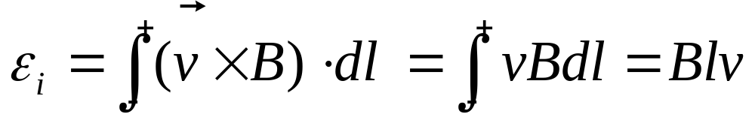




电源内部负极到正极的方向为 的方向
(1)一般情况下也可写作 ；
(2)式中 、 都是 处的 、 ；
(3)导体为长为 的直线， 、 、 相互垂直，在 上各处 、 均匀，这时才有：

Slide 28
(4)运动的导体上有电动势，形象地说成“导线切割磁感线时产生动生电动势”。
没有回路时，没有感应电流，但动生电动势仍可能存在
(5) 仅适用于动生电动势，
适用于一切感应电动势

Slide 29






(6) 对电荷做正功，形成动生电动势
方向与 相反，阻碍导体运动，做负功
两个分力做功的代数和为零，总的洛仑兹力不做功
洛仑兹力起到传递能量
的作用，外力克服一个分
力 所作的功通过另一个分
力 转化为电能

Slide 30

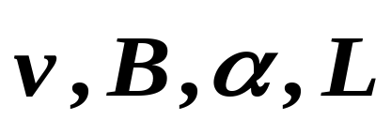

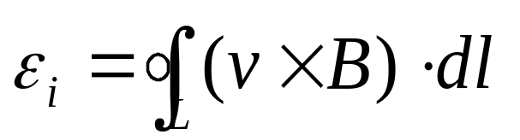
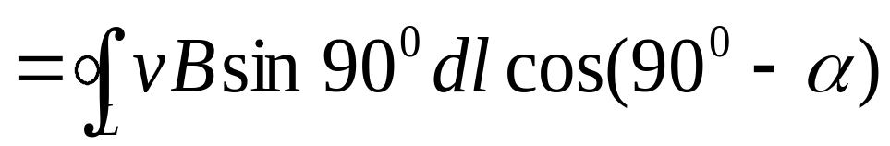
动生电动势的求解方法：①直接公式求解；②补偿法，通过构造闭合回路用 间接求解。
练习1
求:
+
+
+
解：
+
+
+
α
+
+
L
+
+
+
+
+

Slide 31


例1 如图，长为L的铜棒在磁感应强度为
的均匀磁场中，以角速度
绕O轴转动。
求：棒中感应电动势的大小
和方向。

Slide 32
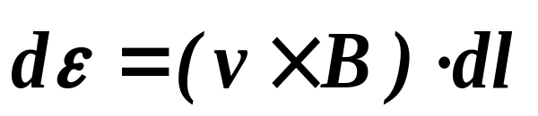

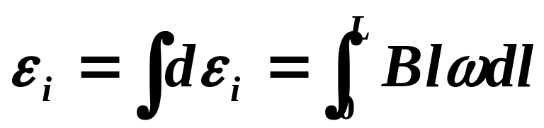


解法一：
取微元
方向

Slide 33




例2．如图所示，长为L的导体棒OP处于均匀磁场中，并绕轴 以角速度 旋转，棒与转轴间夹角恒为 ，磁感强度 与转轴平行。求OP棒在图示位置处的电动势。
解法一：

Slide 34

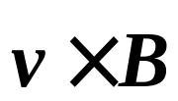


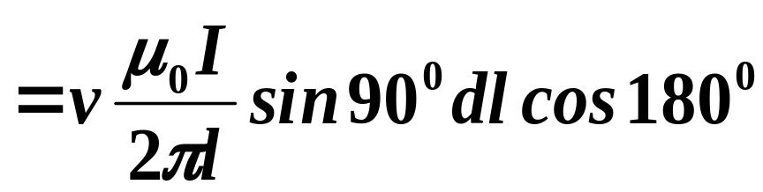


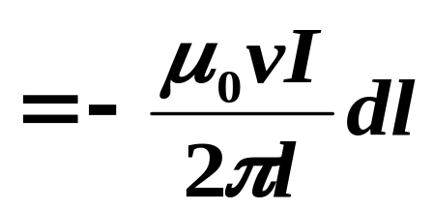

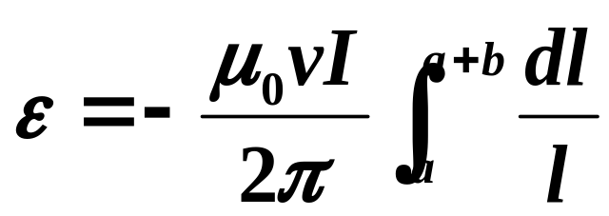
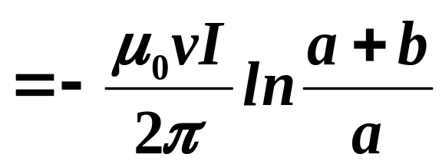
练习1、一直导线CD在一无限长直电流磁场中作
切割磁力线运动。求：动生电动势。
解法一：
I
l
a
b
方向

Slide 35

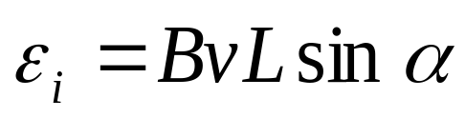


补偿法
+
+
+
解法二：
+
+
+
α
+
+
L
+
特例
+
+
+
+
+
+
+
+
+
+
+
+
+
+
+
+
+
+
+
+
+
+
+
+
+
+
+
+
+
+
+
+
+
+

Slide 36
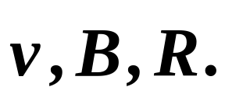

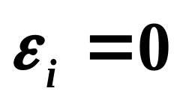

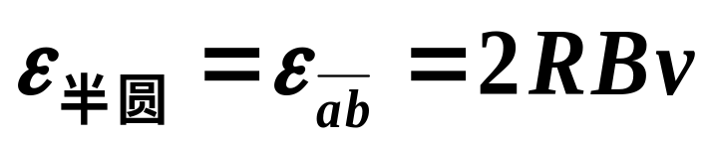

练习2、有一半圆形金属导线在匀强磁场中作切割磁力线运动。已知：
求：动生电动势。
+
+
+
+
解：
作辅助线，形成闭合回路
+
+
+
+
+
+
+
+
+
+
R
+
+
+
+
+
方向：

Slide 37


例1 如图，长为L的铜棒在磁感应强度为
的均匀磁场中，以角速度
绕O轴转动。
求：棒中感应电动势的大小
和方向。

Slide 38

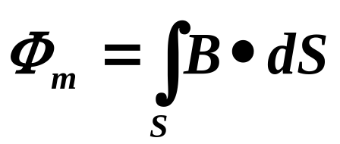
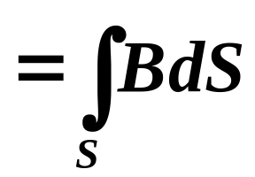



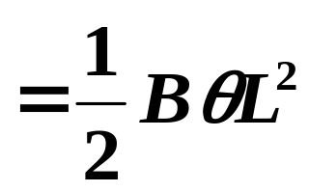
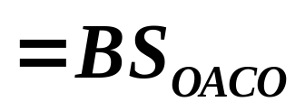


解法二
作辅助线，形成闭合回路OACO
负号表示方向沿AOCA
OC、CA段没有动生电动势

Slide 39


解法二：构造一个闭合回路如图所示，整个回路旋转时由于磁通量始终为零，因而整个回路上电动势为零。显然OQ上电动势为零，因此，OP和QP上电动势大小相等、方向相同。
P端电势高

Slide 40
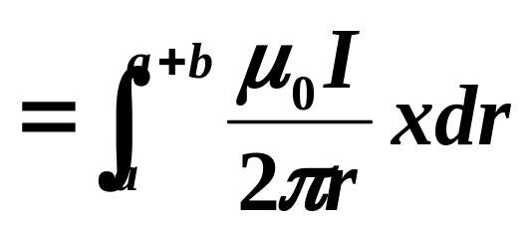
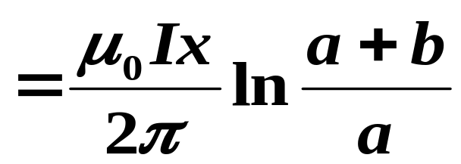
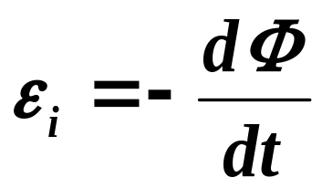
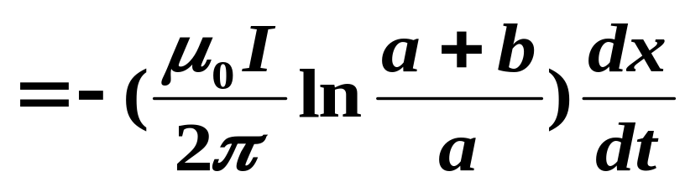

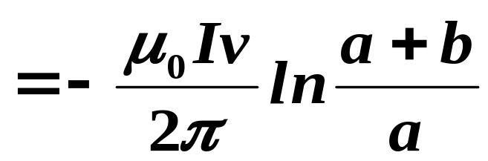


一直导线CD在一无限长直电流磁场中切割磁力线运动
解法二
作辅助线，形成闭合回路CDEF
方向
I
a
b

Slide 41



二、感生电动势
导体不动，因磁场的变化产生的感应电动势，叫做感生电动势。
动生电动势
非静电力
洛仑兹力
电磁感应
感生电动势
非静电力

Slide 42



麦克斯韦假设：即使不存在导体回路，变化的磁场在其周围也激发一个电场，叫做感生电场或涡旋电场。
因此，感生电动势的非静电力是感生电场力。
1．根据法拉第电磁感应定律，有：
∴

Slide 43



B
(1)上式反映了变化磁场和感生电场的关系，即感生电场是由变化磁场产生的；
(2)式中，S是以L为边界的任意曲面（如图，以L为边界的面可以是S₁，也可以是S₂）， 的法线方向与L的积分方向成右手螺旋关系（如图）， 是曲面上任一面元上磁感强度的变化率；
υ
I_{感}
-
-e
ε_{感}
E
(图中B随t增大)
S₂
S₁

Slide 44






(3)
与
构成左旋关系

Slide 45




感生电场电场线

Slide 46




例1 有一匀强磁场分布在一圆柱形区域内，
已知：
方向如图.
求：

Slide 47



解法一：用法拉第电磁感应定律求解
所围面积为：
磁通量

Slide 48







讨论
CD导体存在时，
电动势的方向由C指向D
加圆弧连成闭合回路
由楞次定理知：感生电流的
方向是逆时针方向……..
1
矛盾？
2
3
1
2

Slide 49


4
的方向逆时针D→ 4→C
1
ε₁和ε₄ 的大小不同，
说明感生电场不是保守场，其作功与路径有关

Slide 50






练习
求杆两端的感应电动势的大小和方向

Slide 51






2.
静电场（库仑场）
感生电场（涡旋电场）
具有电能、对电荷有作用力
具有电能、对电荷有作用力
由静止电荷产生
由变化磁场产生
线是“有头有尾”的，
线是“无头无尾”的
起于正电荷而终于负电荷
是一组闭合曲线

Slide 52



动生电动势
感生电动势
磁场不变，闭合电路的整体或局部在磁场中运动导致回路中磁通量的变化
闭合回路的任何部分都不动，空间磁场发生变化导致回路中磁通量变化
特点
原因
由于S的变化引起回路中Φ _{m}变化
由于 的变化引起回路中Φ _{m}变化
非静电力来源
洛仑兹力
感生电场力

Slide 53




3．由于 ，感生电动势也可写作：
4．把感应电动势分为动生的和感生的，在一定程度上只有相对意义
感生电动势的求解方法：①构造闭合回路用
求解；②直接公式求解

Slide 54













例2 局限于半径 R 的圆柱形空间内分布有均匀磁场，
方向如图。磁场的变化率
求： 圆柱内、外的 分布。
方向：
逆时针方向

Slide 55

在圆柱体外，由于B=0
故
上
于是
上
虽然
在
上每点为0，
但在
上则并非如此。
由图可知，这个圆面积包括柱体内部分的面积，而柱体内

Slide 56













方向：逆时针方向

Slide 58
例1 有一匀强磁场分布在一圆柱形区域内，
已知：
方向如图.
求：

Slide 59
解法二:
电动势的方向由C指向D

Slide 60
三、涡电流
交变磁场中大块金属内产生的感应电流叫做涡电流
1．热效应
冶炼金属
家用：电磁炉
涡流损耗（为了
减少涡流，可用绝
缘硅钢片代替整块铁芯）
涡流线
交
流
电
源
铁芯

Slide 61
炼制特殊钢
电磁炉
f
I_{感}
涡电流的机械效应
N
υ
S

Slide 62
2．机械效应
电磁阻尼 如：电表制动器
电磁驱动 如：异步感应电动机
N
S
υ
⊗
⊙
B
f
I_{感}

Slide 63




四、电子感应加速器
利用涡旋电场对电子进行加速
电子束
电子枪
靶

Slide 64


只在第一个1/4周期内，电子被加速
E_{感}
v

